Slide 1

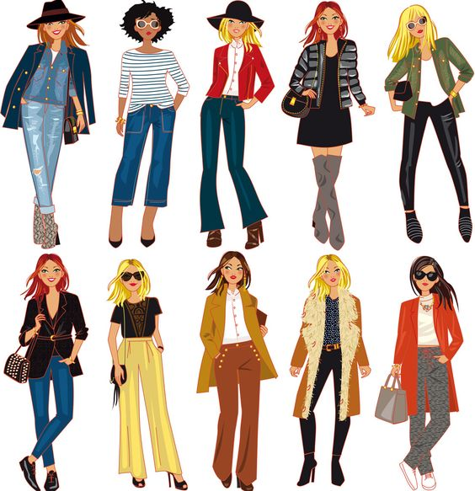
MĨ THUẬT LỚP 5
CHỦ ĐỀ 9: TRANG PHỤC YÊU THÍCH (Tiết 2)

Slide 2
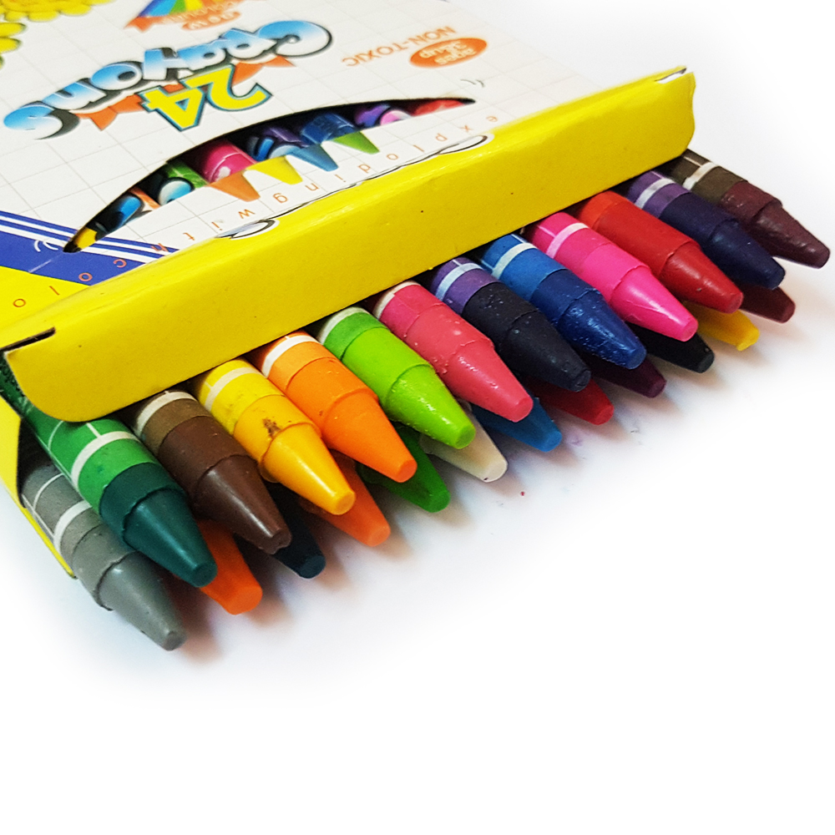
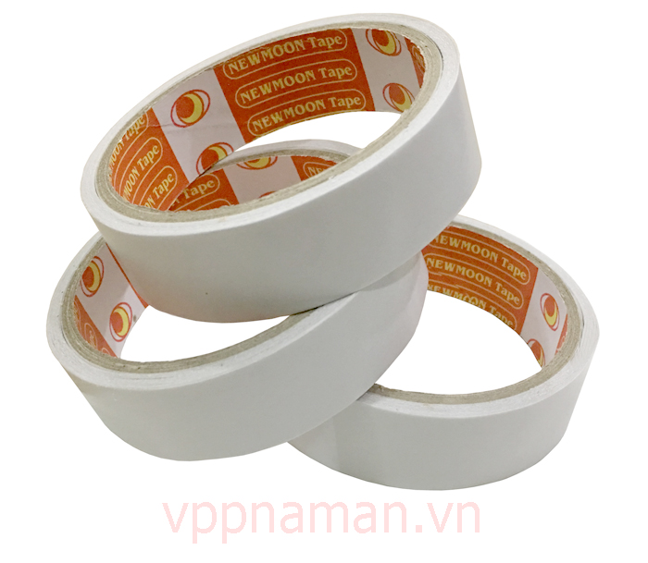
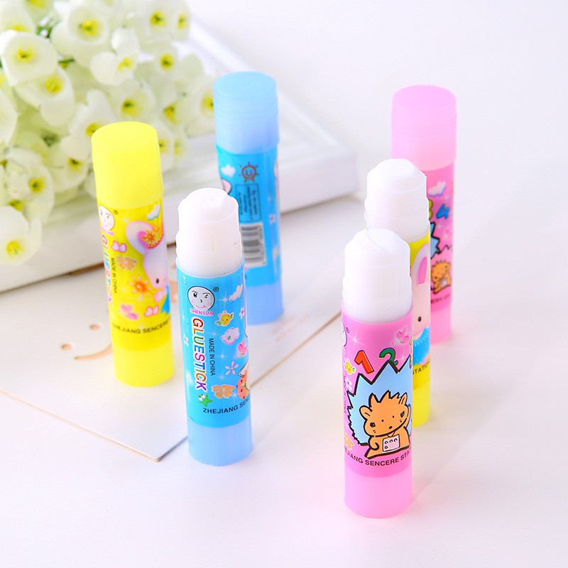
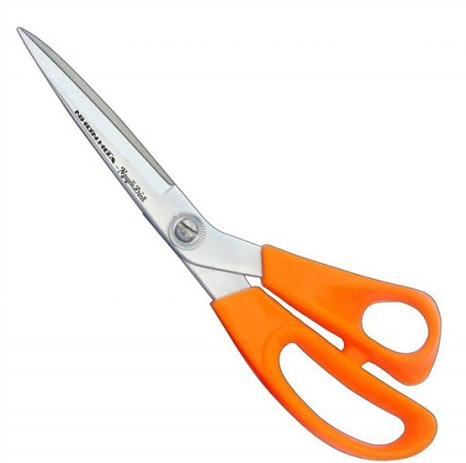

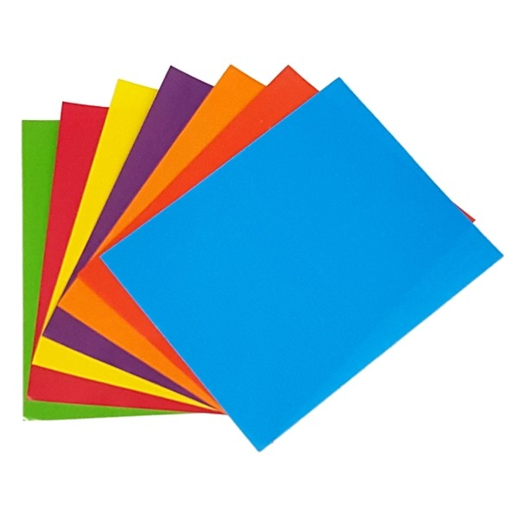
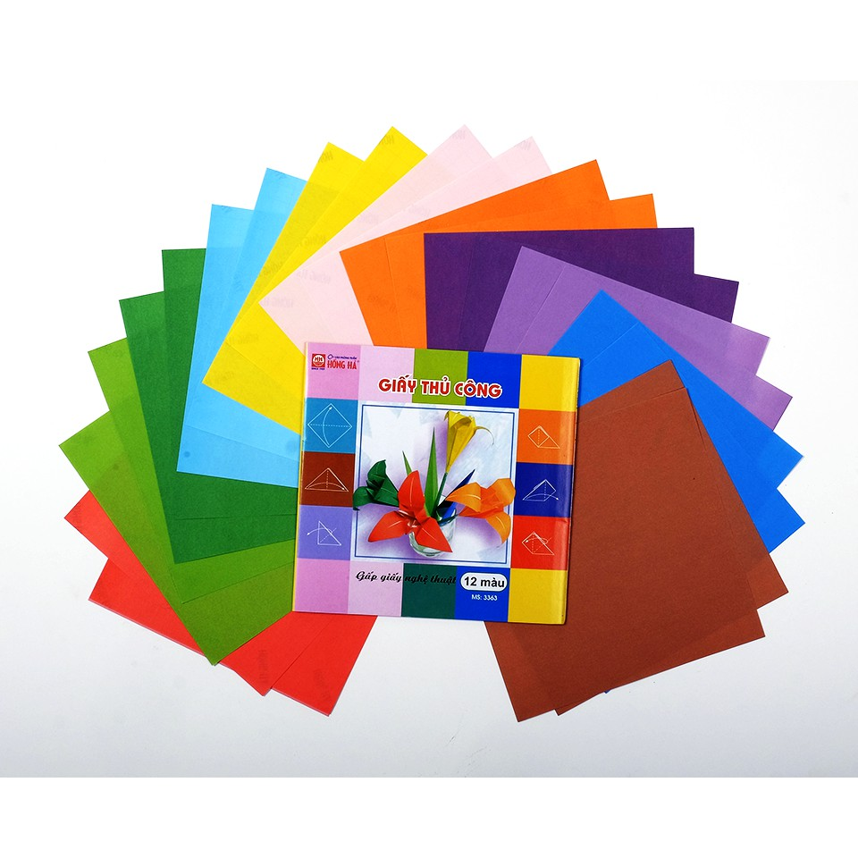
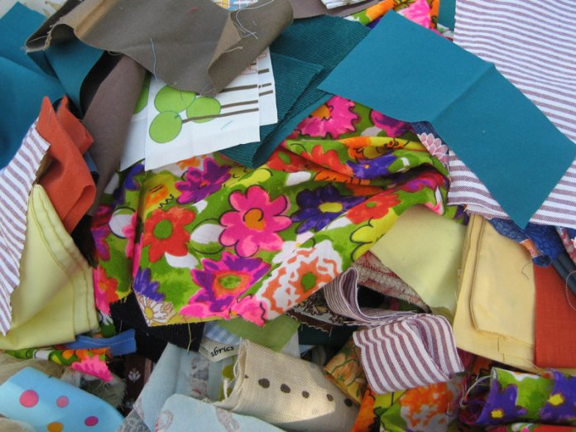
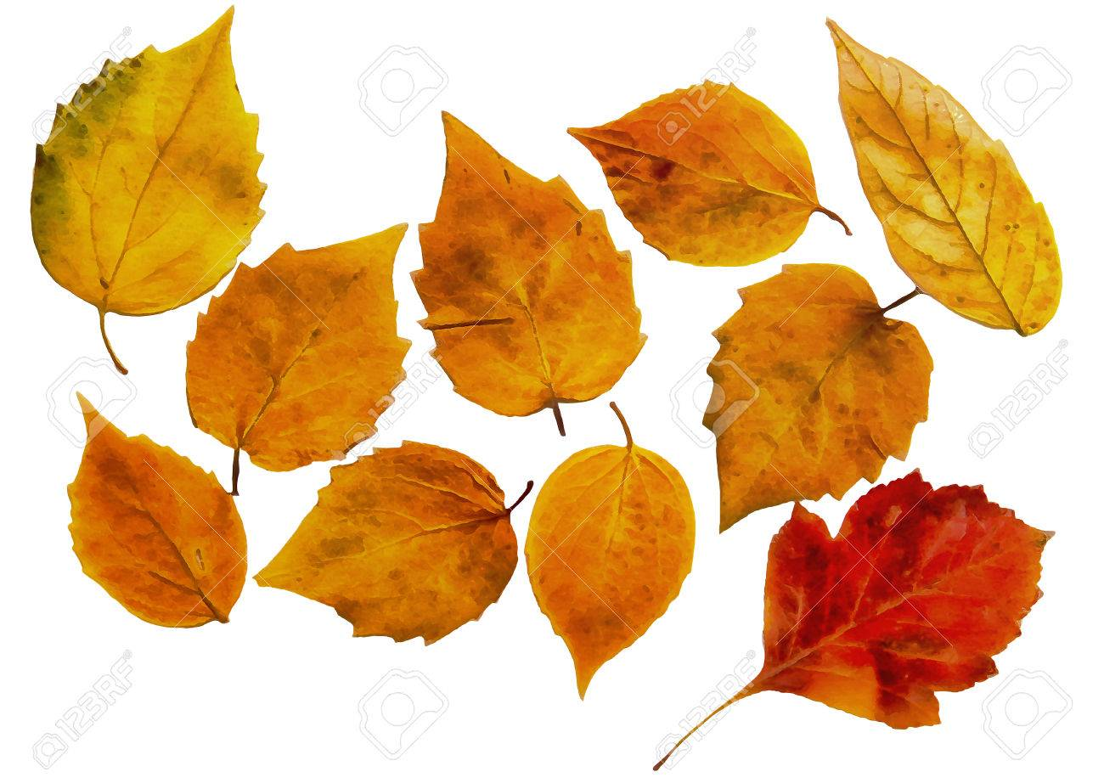
ĐỒ DÙNG CẦN CHUẨN BỊ

Slide 3

MỤC TIÊU
Nhận biết được đặc điểm một số trang phục quen thuộc.
Biết cách tạo hình trang phục bằng hình thức xé, cắt dán,
kết hợp với những chất liệu khác theo ý thích.
Giới thiệu, nhận xét và nêu được cảm nhận về sản phẩm của mình, của bạn.

Slide 4
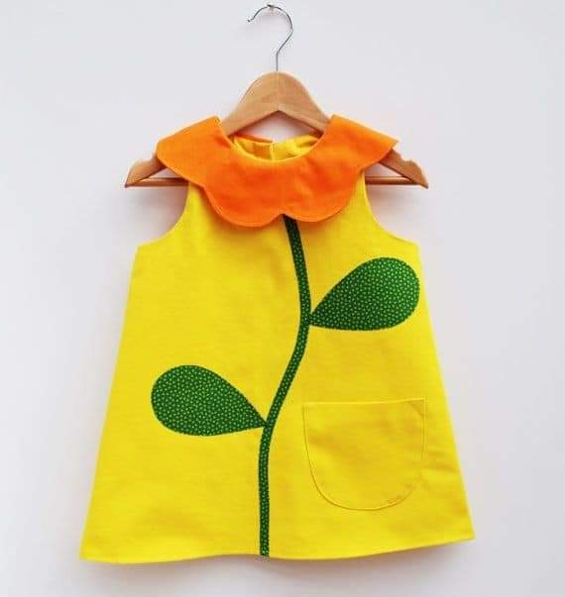
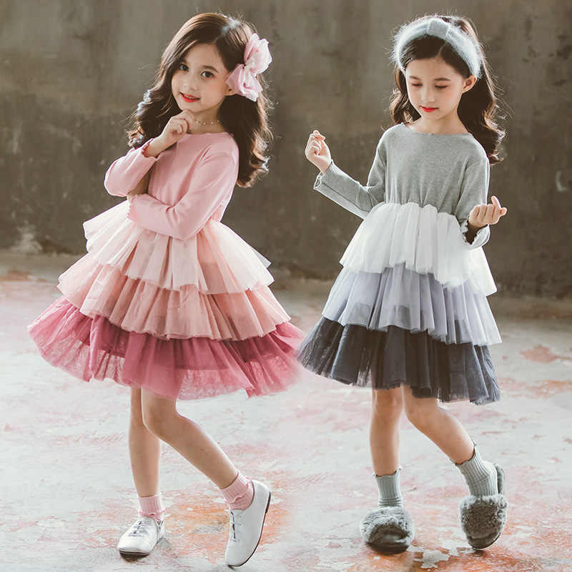
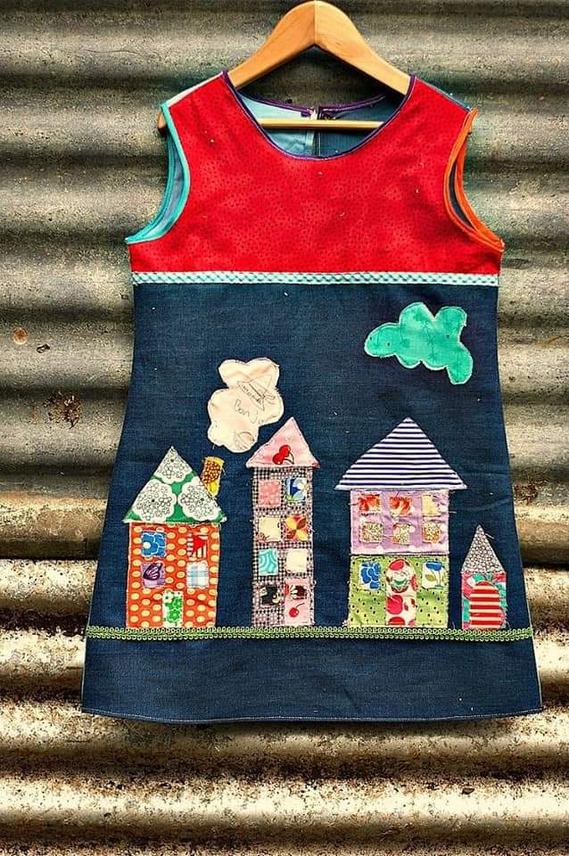
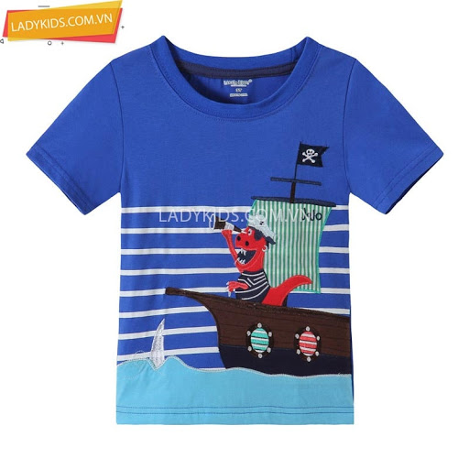

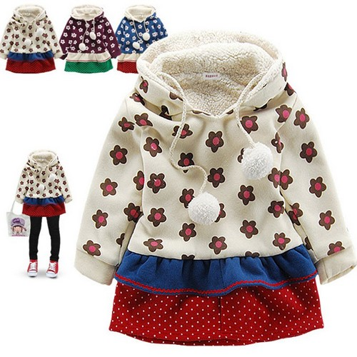
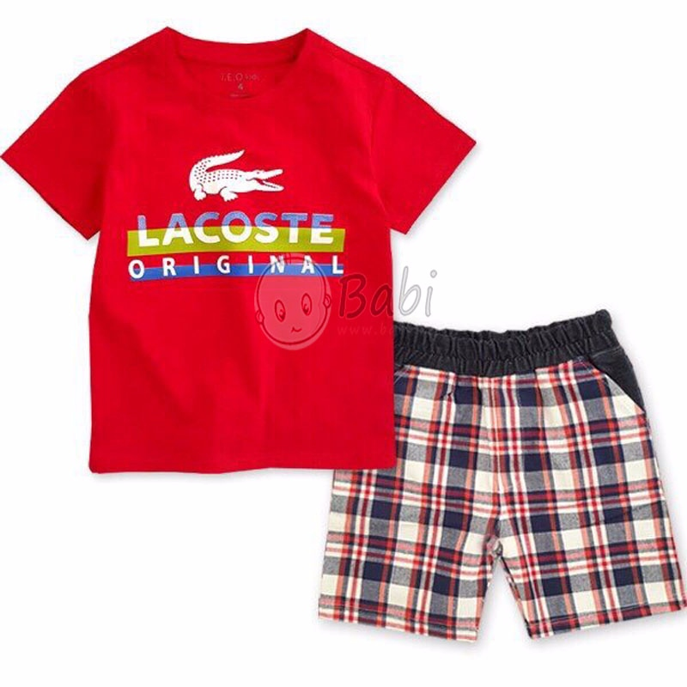
1. TÌM HIỂU
1
2
3
4
5
Em thấy các bộ trang phục có hình dáng, màu sắc như thế nào?
Các bộ trang phục sử dụng những hoạ tiết hoa văn trang trí gì?
Trang phục các mùa khác nhau như thế nào?
6
7

Slide 5
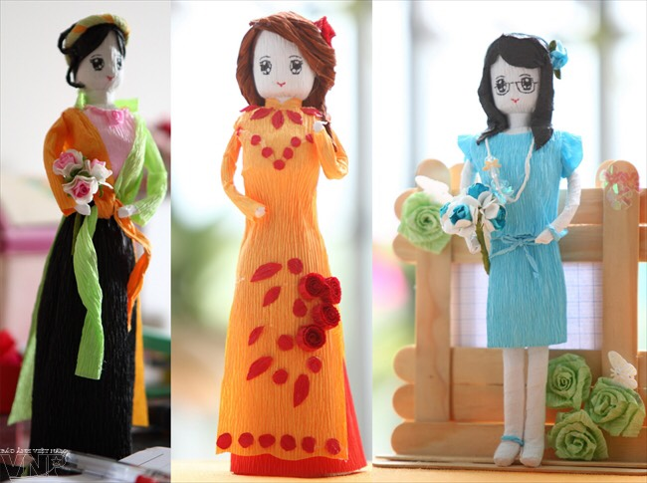
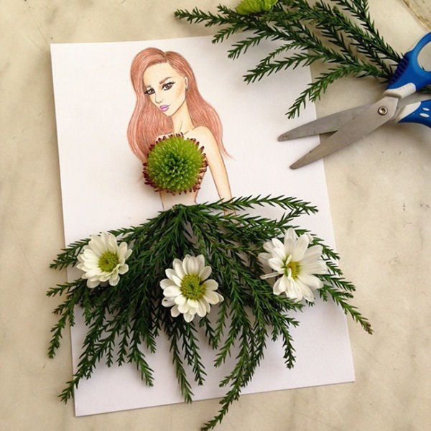
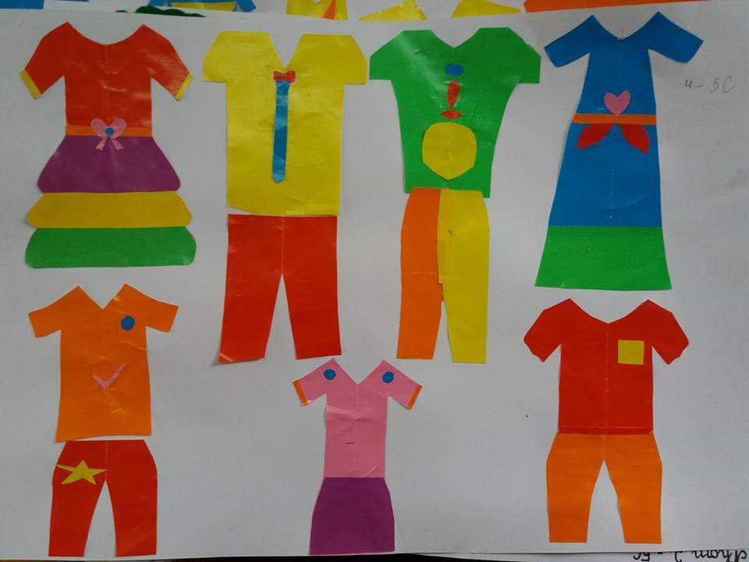
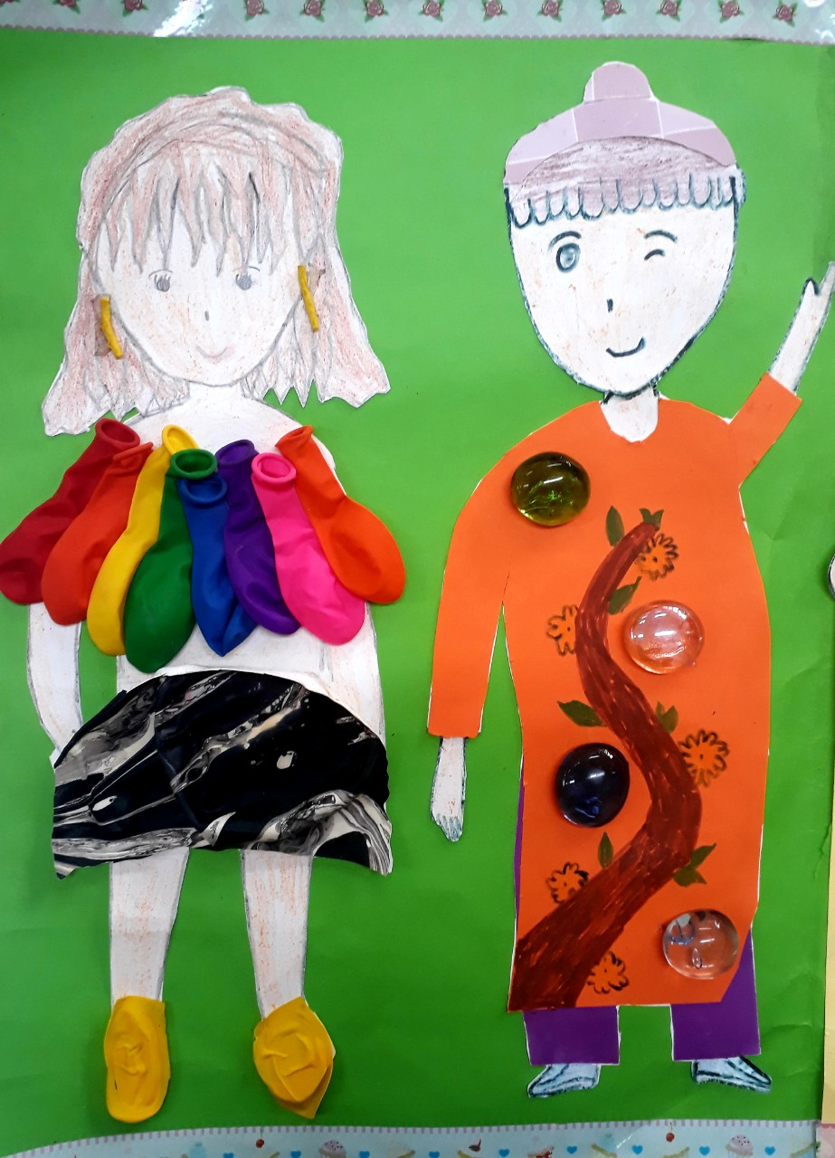
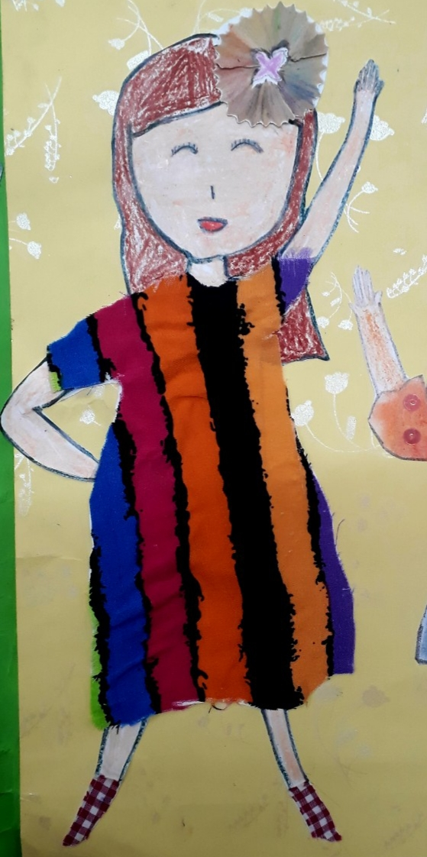
1
2
3
Em quan sát thấy những sản phẩm trang phục gì?
Em thấy các bộ trang phục được thể hiện từ những chất liệu gì ? Có màu sắc như thế nào?
3. Hoạ tiết thường được trang trí ở vị trí nào trên bộ trang phục?
4
5

Slide 6

GHI NHỚ
Kiểu dáng của các bộ trang phục rất phong phú và đa dạng, các bộ trang phục khác nhau về kiểu dáng, màu sắc, hoạ tiết trang trí .
Có thể tạo sản phẩm trang phục như: Quần, áo, váy, mũ, khẩu trang…bằng nhiều hình thức, chất liệu như vải, lá khô, giấy bìa, nilon, giấy báo…
Khi tạo dáng cần chú ý đến: Đối tượng sử dụng là nam hay nữ, độ tuổi, phù hợp hoàn cảnh, thời tiết.

Slide 7
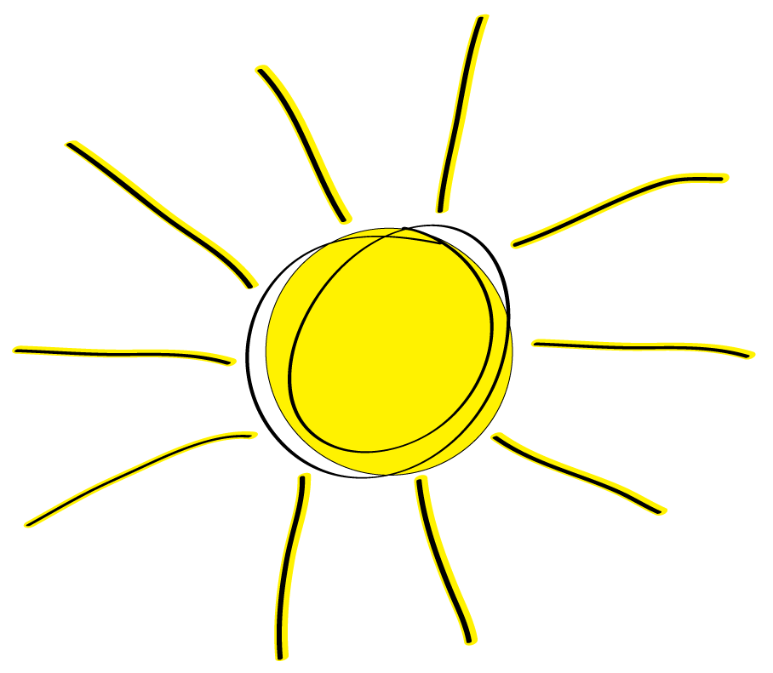
2. CÁCH THỰC HIỆN
YÊU CẦU:
Em hãy xem đoạn video dưới đây, sau đó nêu cách tạo hình sản phẩm thời trang mà em thấy?

Slide 8
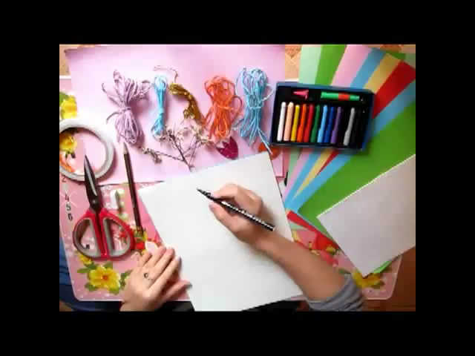


Slide 9
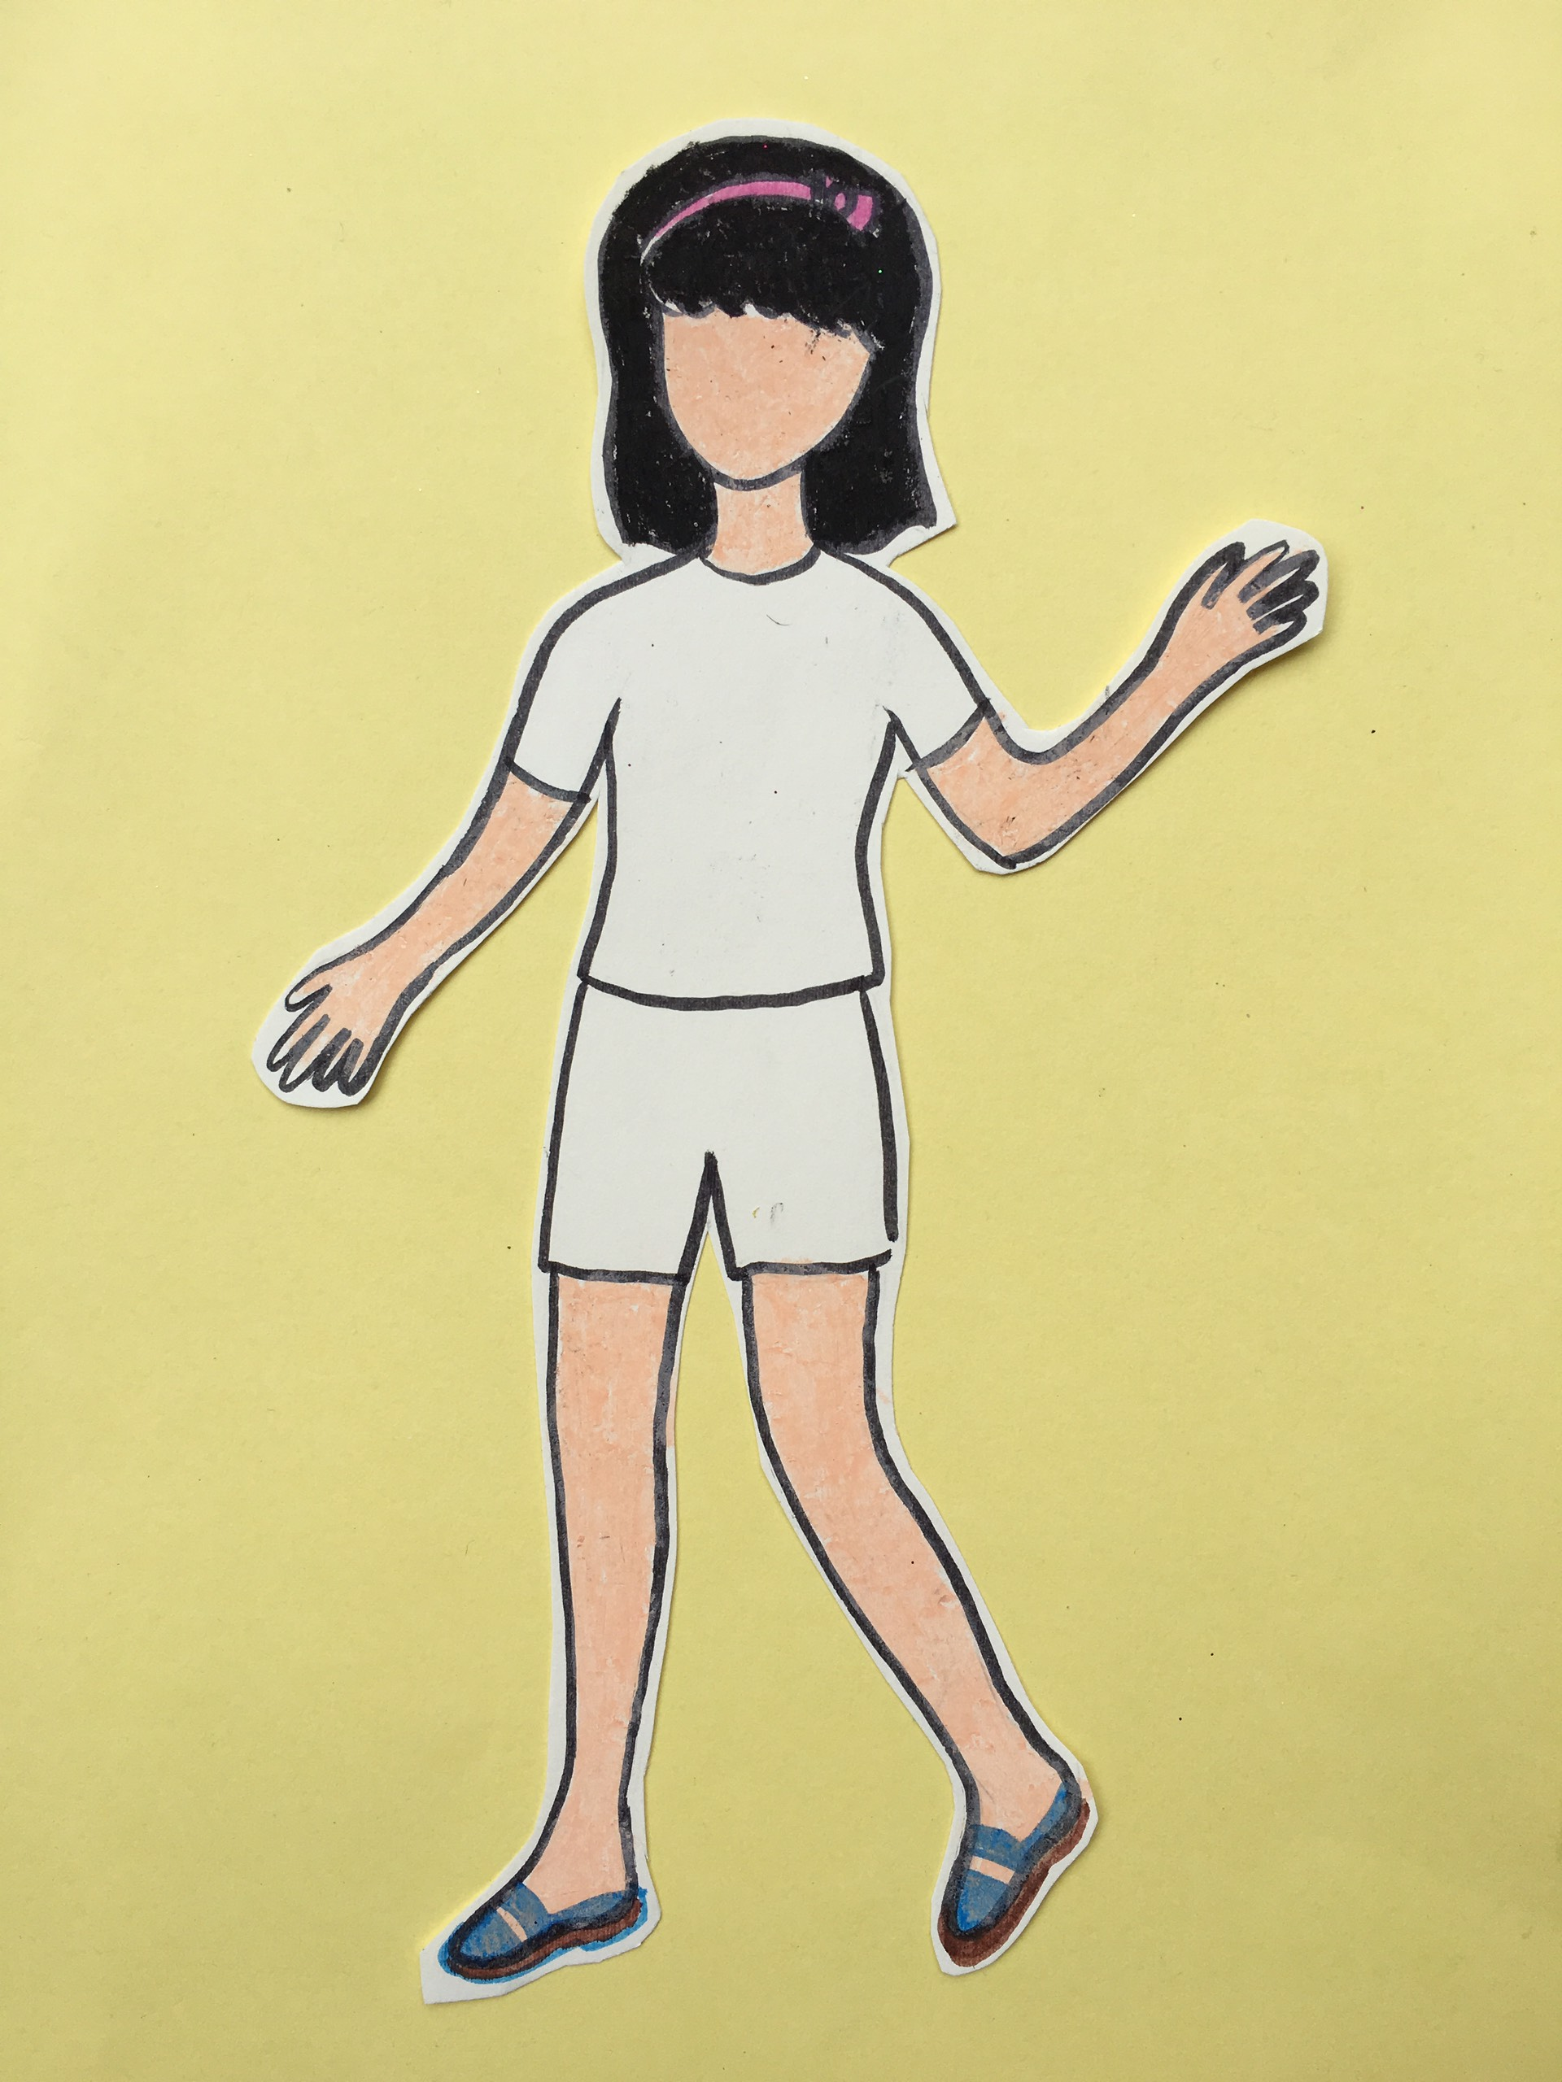
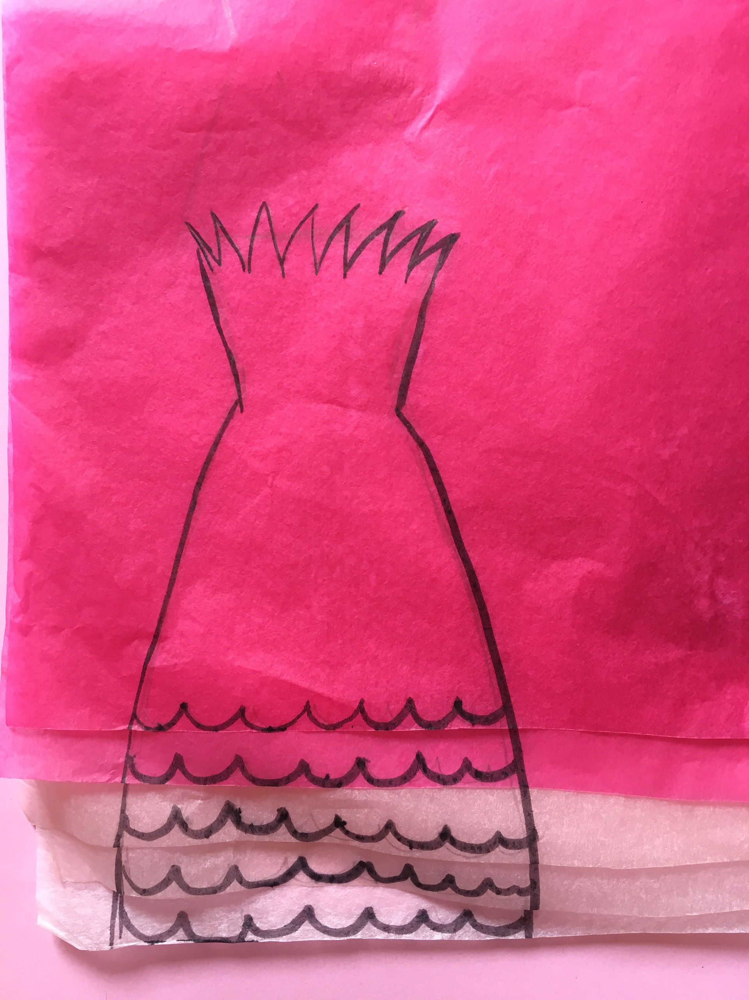
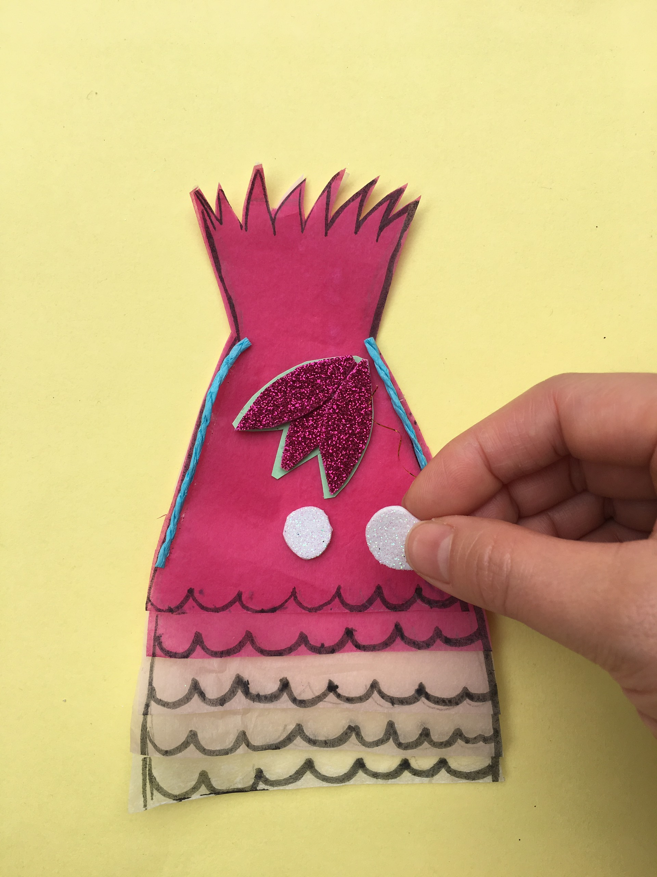
CÁCH TẠO HÌNH SẢN PHẨM THỜI TRANG
VỚI HÌNH THỨC CẮT, XÉ DÁN,
KẾT HỢP NGUYÊN VẬT LIỆU KHÁC
1
2
3
Bước 1: Vẽ hình dáng người
Bước 2: Tạo dáng trang phục trên giấy bìa, vải…
Bước 3: Trang trí hoạ tiết, kết hợp vật liệu theo ý thích

Slide 10
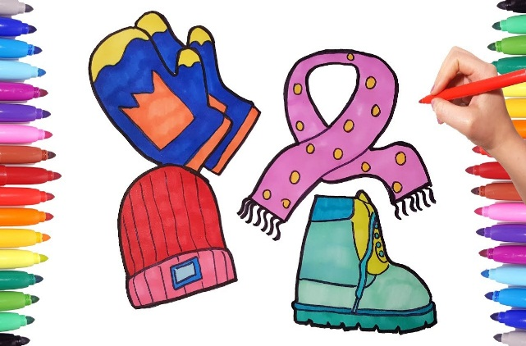
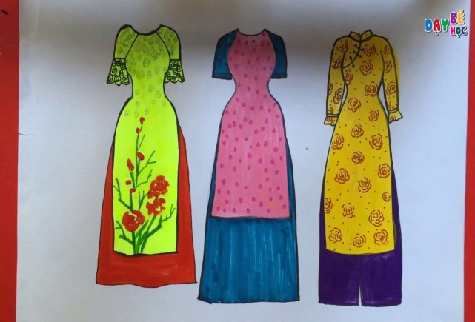
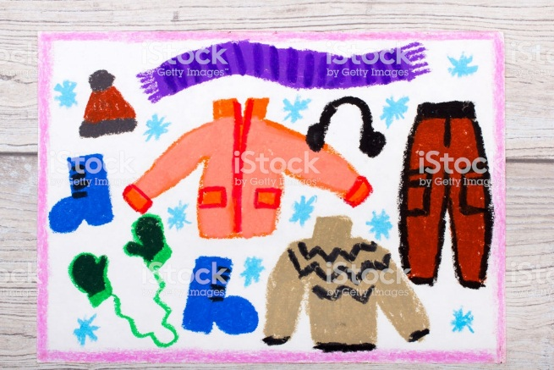
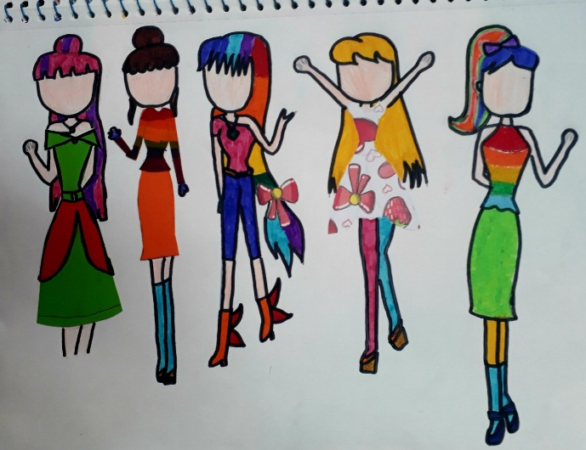
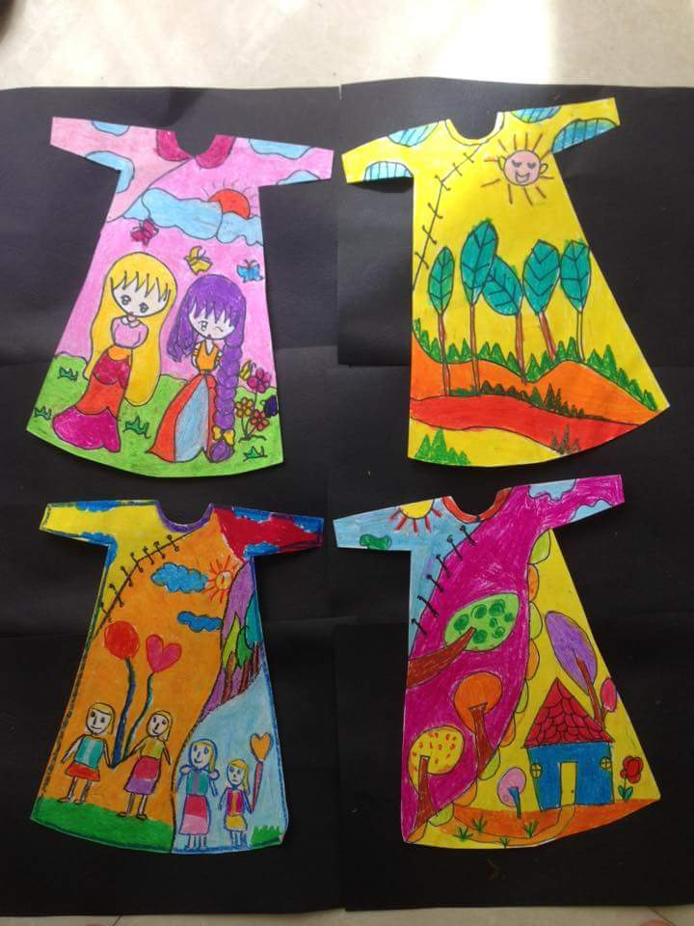
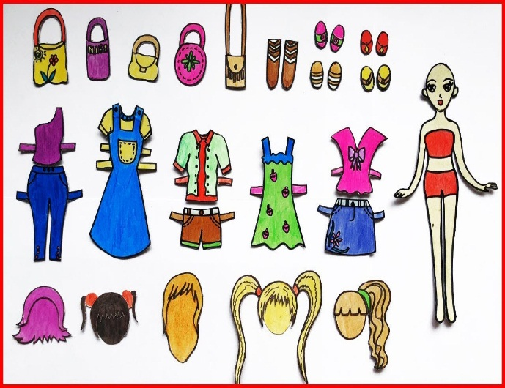

Slide 11
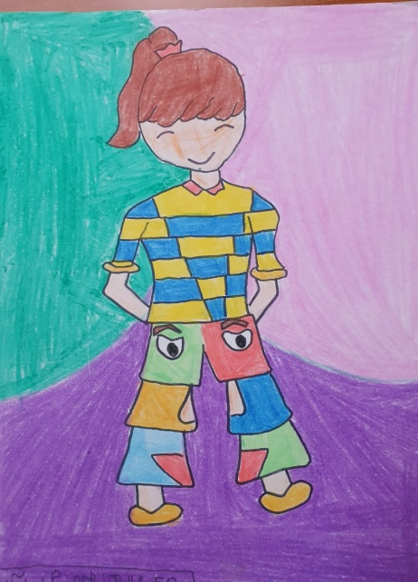
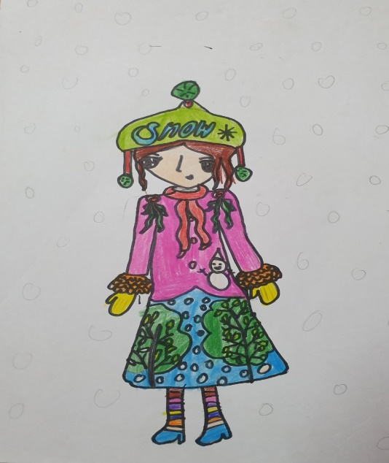
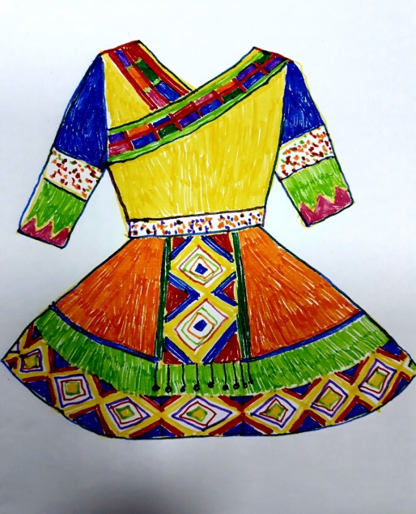
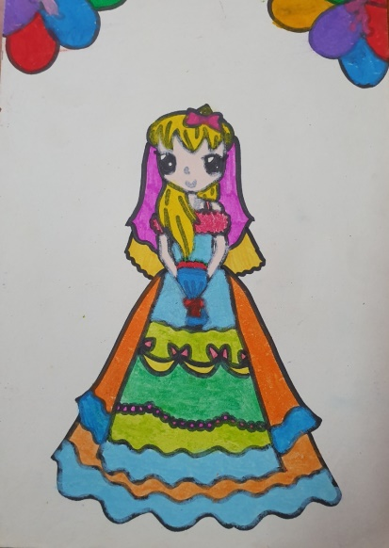
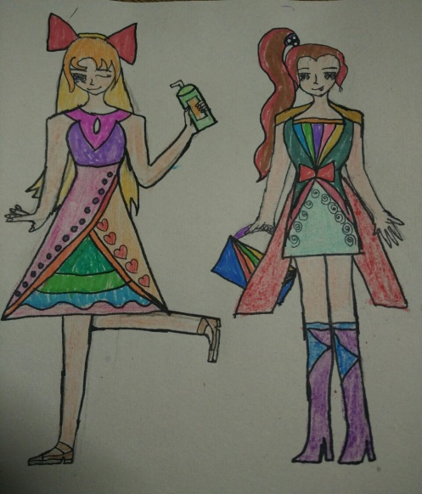
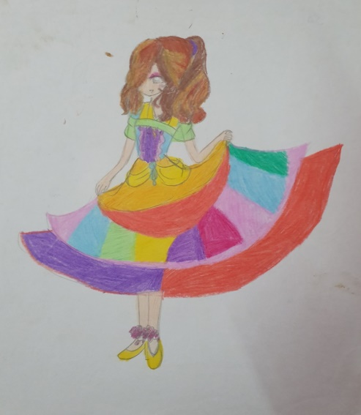

Slide 12
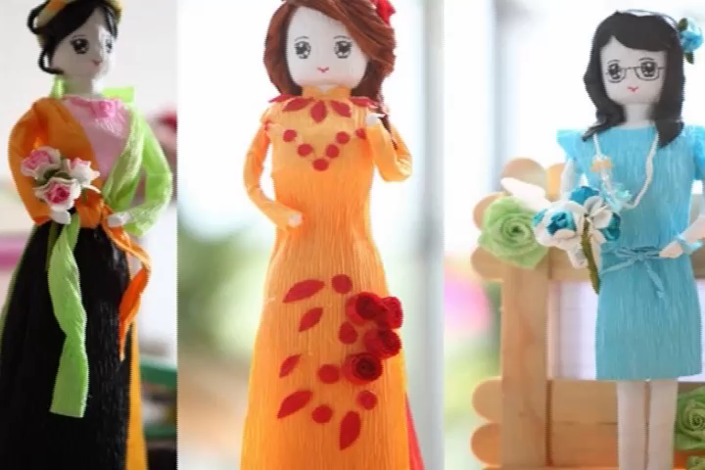

Slide 13

3. THỰC HÀNH
Em hãy thiết kế, tạo dáng và trang trí trang phục theo
ý thích bằng hình thức cắt, xé dán…

Slide 14

4. TRƯNG BÀY, GIỚI THIỆU SẢN PHẨM
Em đã thiết kế, sáng tạo được trang phục với chất liệu gì? Hoạ tiết trang trí như thế nào? Dành tặng cho ai? Hãy giới thiệu sản phẩm của mình với những người thân yêu của em nhé!

Slide 15

DẶN DÒ
+ Chuẩn bị đồ dùng cho tiết học sau: Giấy vẽ, màu vẽ…
+ Chủ đề 10: Cuộc sống quanh em ( Tiết 1)
Vẽ tranh chủ đề “Cuộc sống quanh em”

